Slide 1
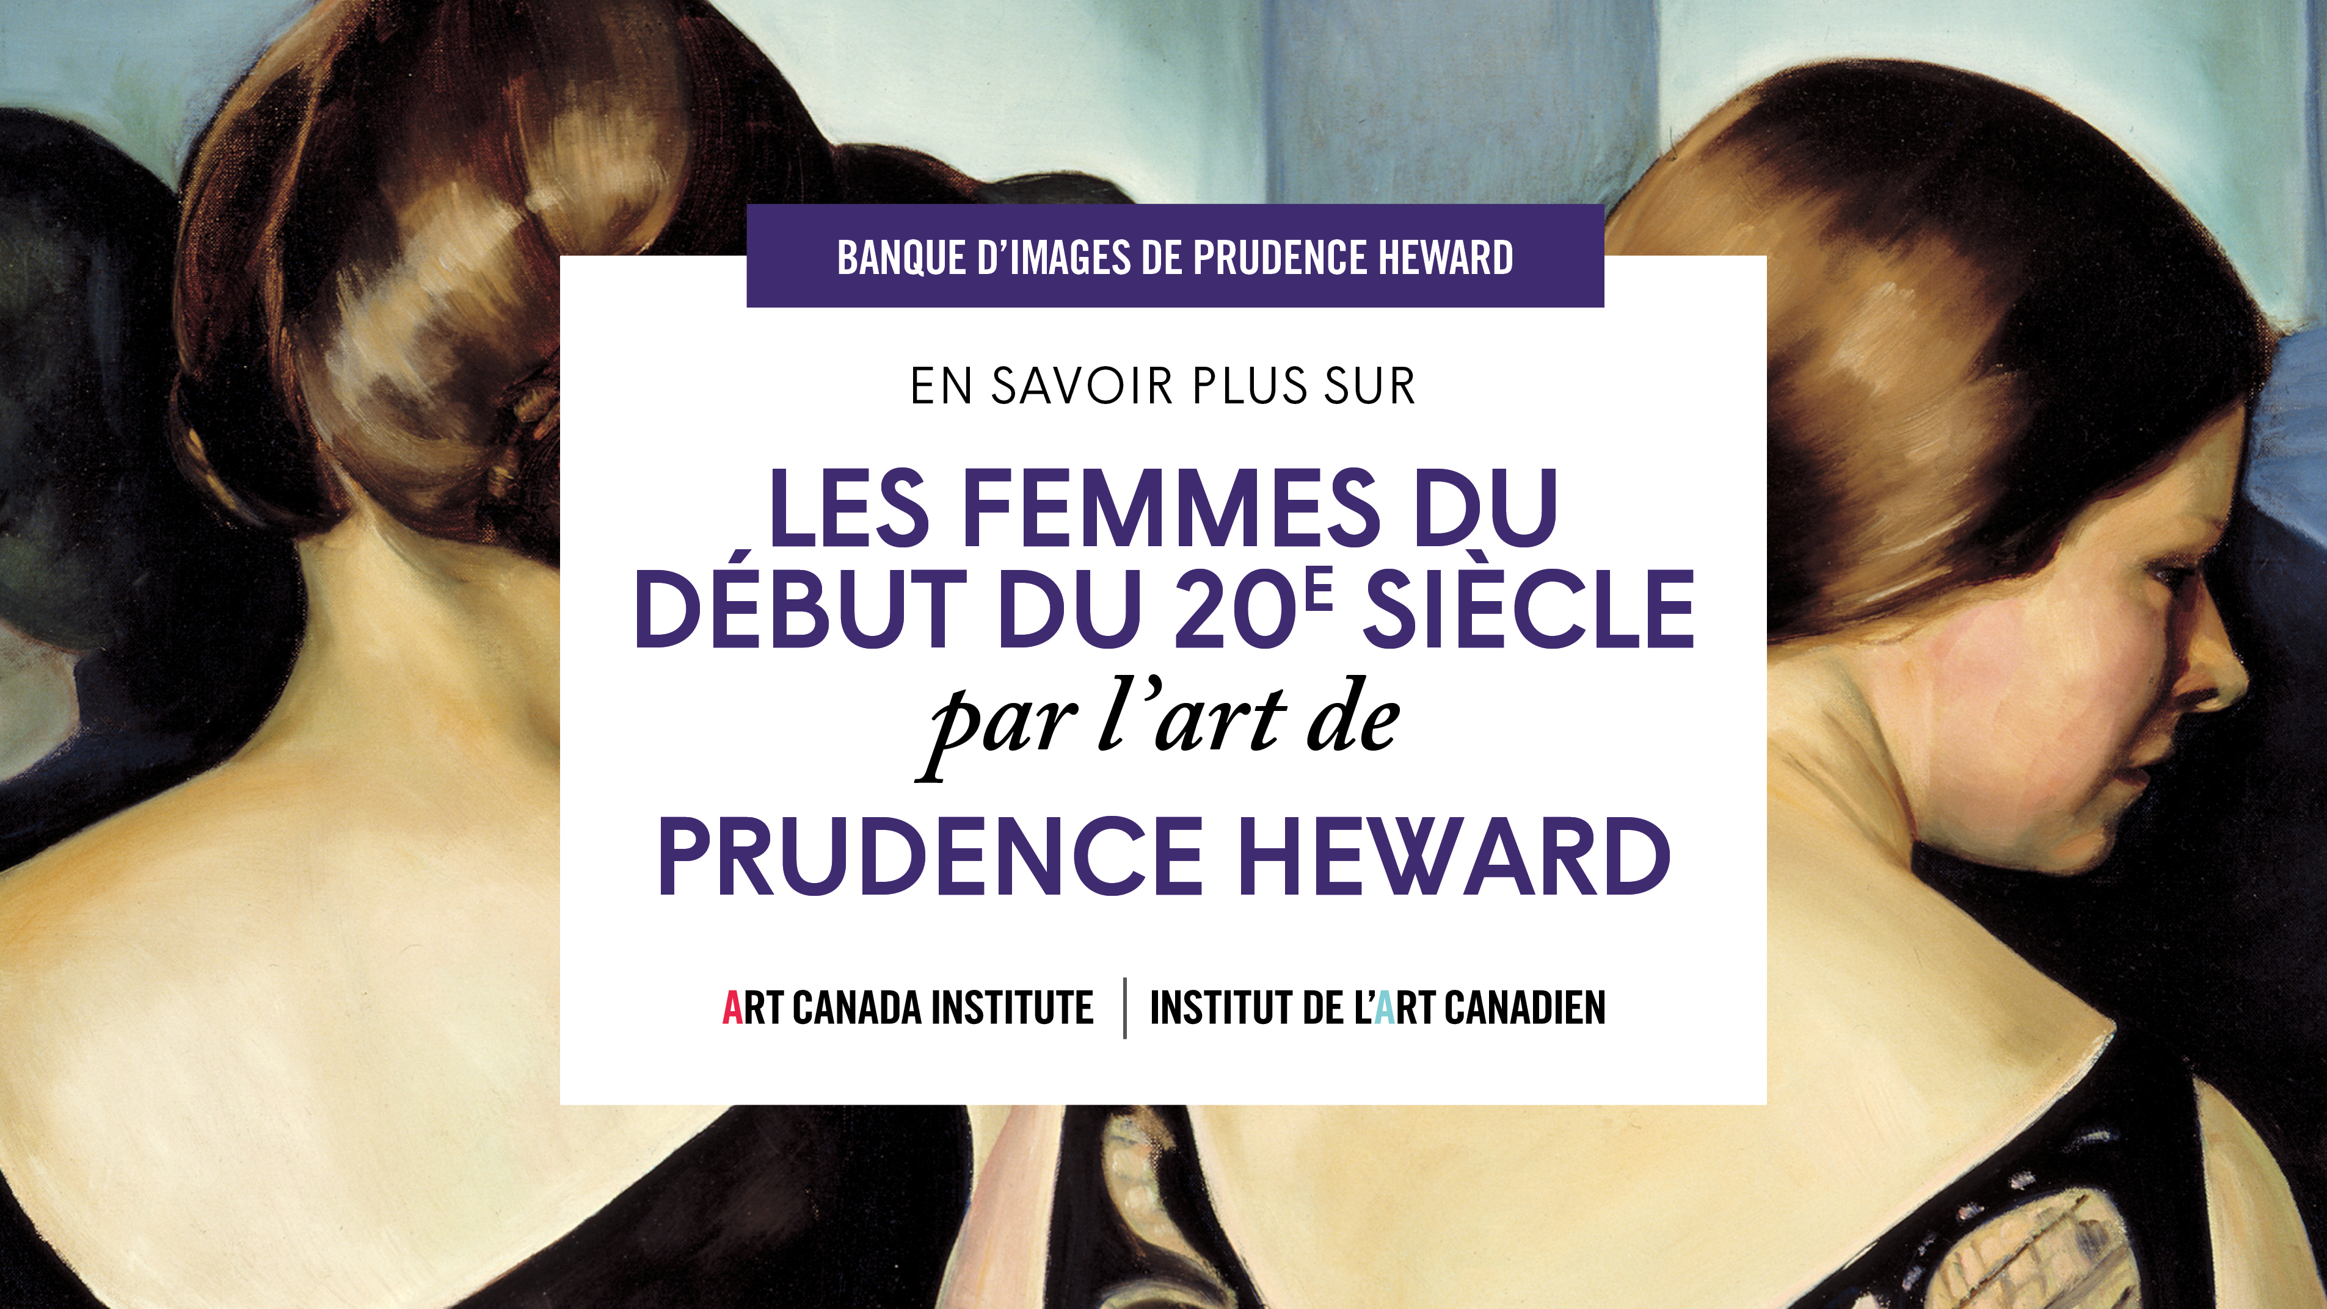

Slide 2
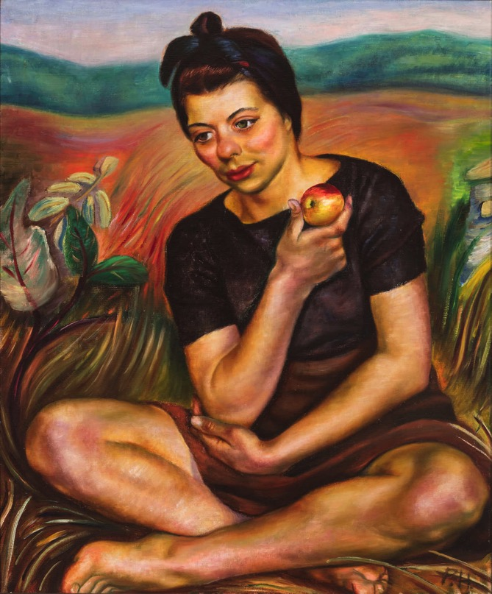
Prudence Heward, Automne [Fille avec une pomme], 1942. Dans cette peinture, la femme est assise les jambes croisées, la jupe relevée, empruntant une posture confortable qui n’est pas typiquement féminine pour l’époque.

Slide 3
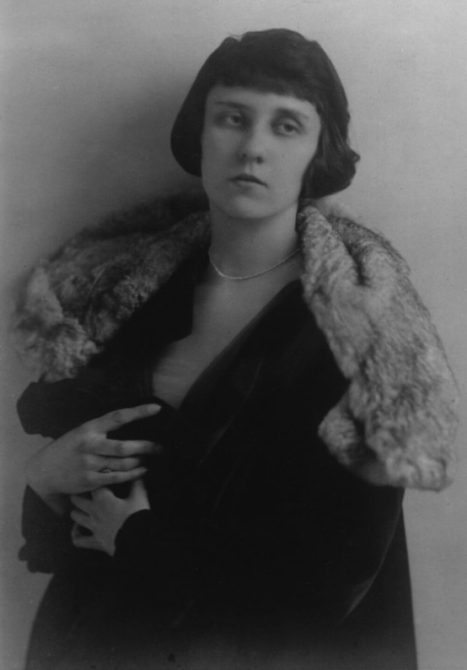
Portrait d’atelier de Prudence Heward, v.1927.

Slide 4
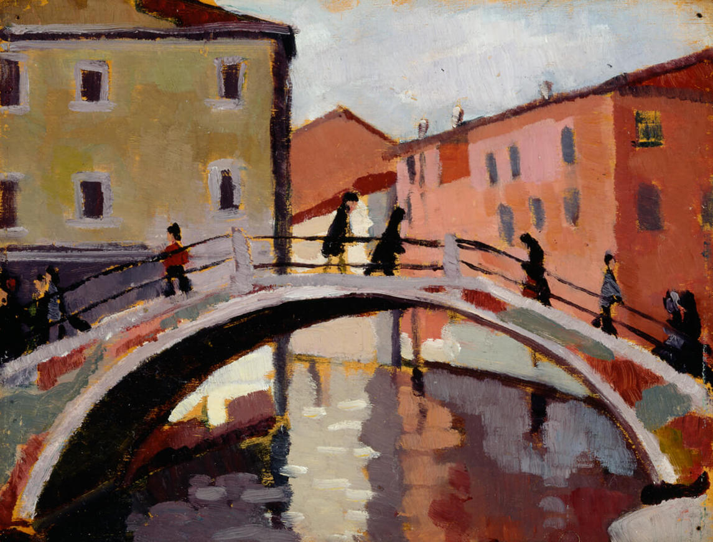
Prudence Heward, Scène
de Venise, v.1928. Heward passe du temps en Europe pour s’initier aux styles de l’art moderne.

Slide 5
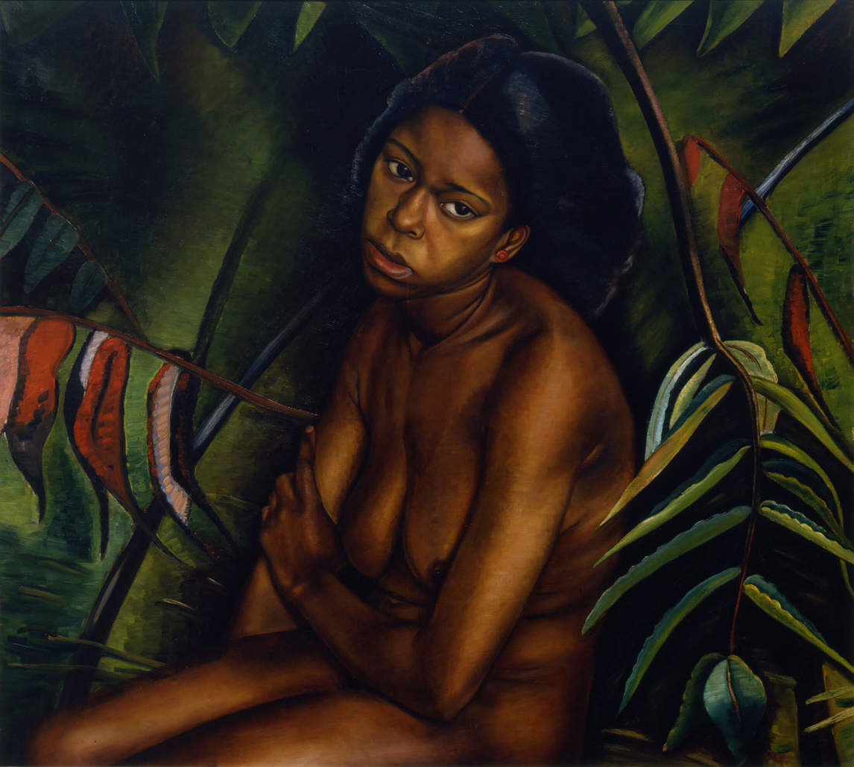
Prudence Heward, Fille brune, 1935. Cette oeuvre est un exemple de la tendance d’Heward à peindre des modèles nus à la peau noire et à les placer dans un cadre exotique.

Slide 6
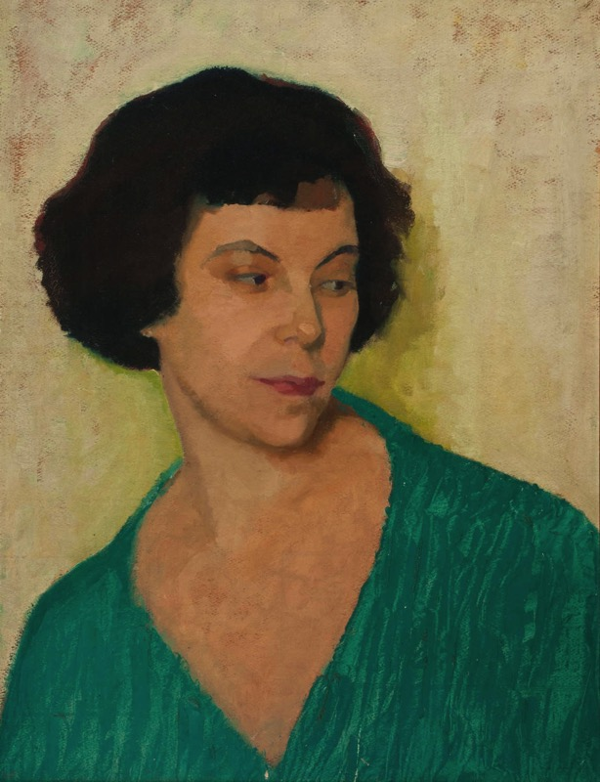
Prudence Heward, Mademoiselle Lockerby, v.1924. Heward a parfois peint des portraits de ses collègues femmes artistes professionnelles.

Slide 7
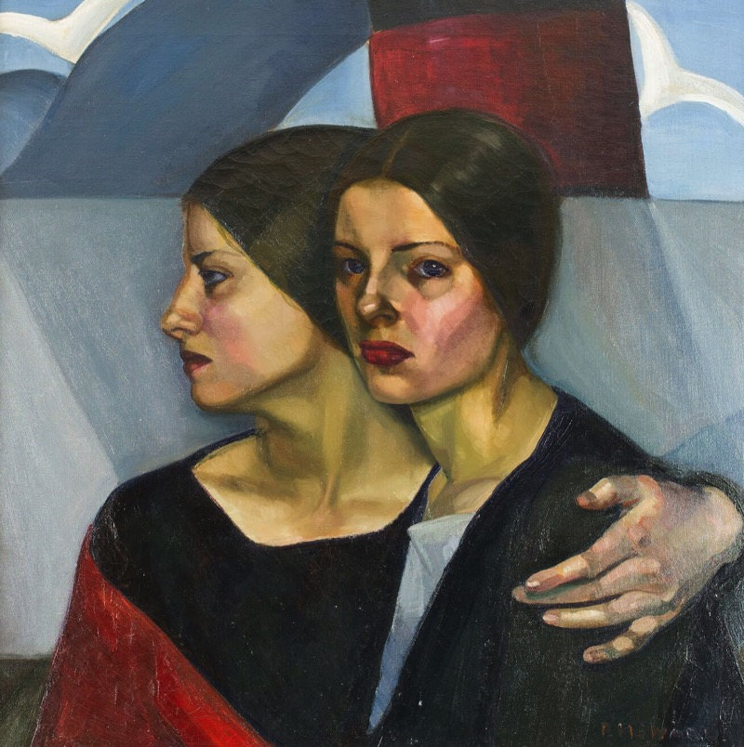
Prudence Heward, Les émigrantes,
v.1928. Cette peinture a été présentée dans l’exposition du Groupe des Sept de 1930, au Musée des beaux-arts
de l’Ontario.

Slide 8
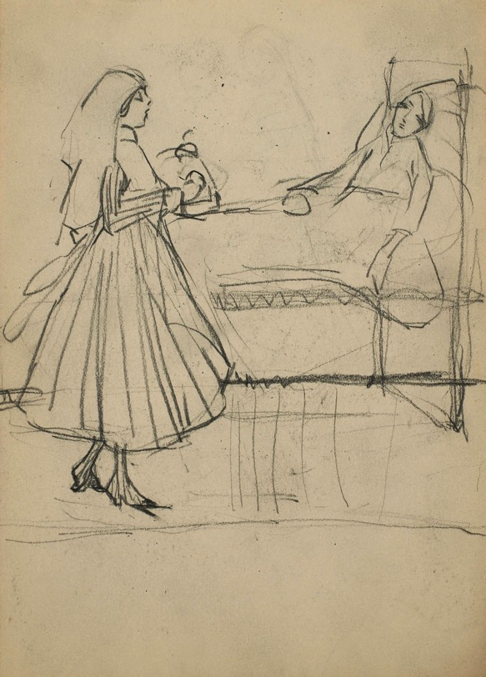
Prudence Heward, Sans titre
[Croquis d’une infirmière et d’un patient], v.1916. Ce croquis est probablement celui d’une infirmière
de la Croix Rouge à Londres, R.-U.

Slide 9
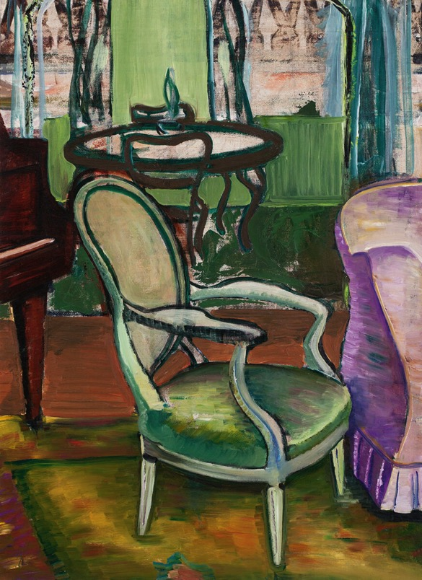
Prudence Heward, Étude du salon de l’artiste, v.1940. Dans cette œuvre,
Heward représente son atelier meublé
à l’étage de sa maison, à Montréal.

Slide 10
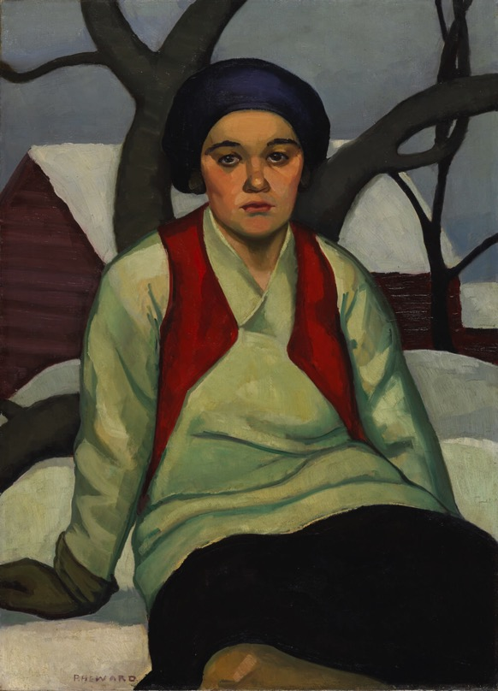
Prudence Heward, Anna, v.1927. Cette œuvre est la première de Heward achetée par le Musée des beaux-arts du Canada.

Slide 11
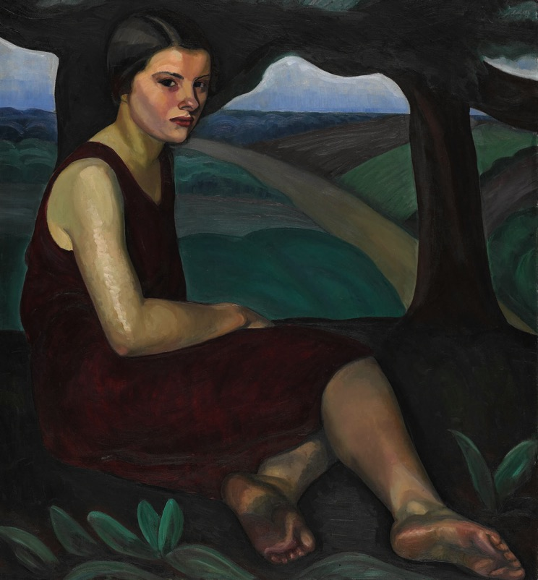
Prudence Heward, Femme sur une colline, 1928. La danseuse montréalaise Louise McLea a posé pour cette peinture: elle est pieds nus, ce qui était commun pour les danseuses modernes.

Slide 12
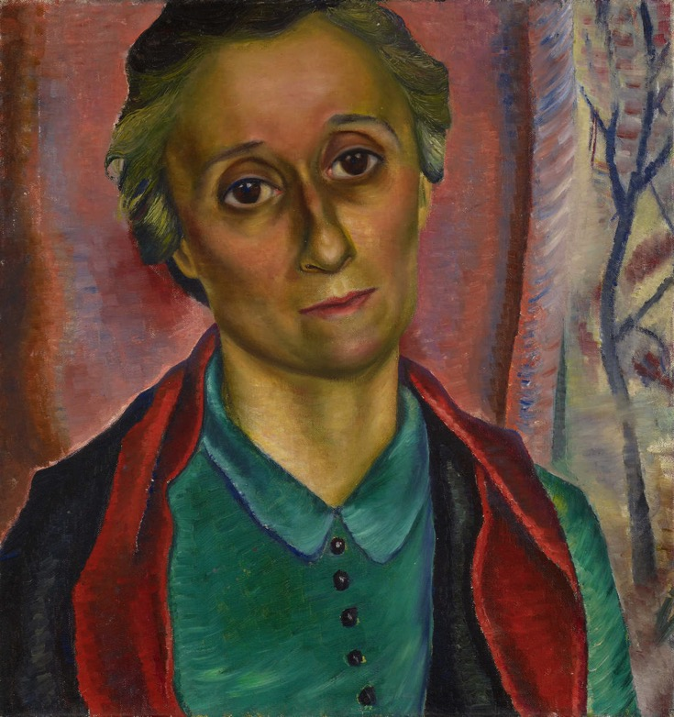
Prudence Heward, Étude de portrait, 1938. Le sujet de ce portrait est la sœur d’Heward, Rooney.

Slide 13
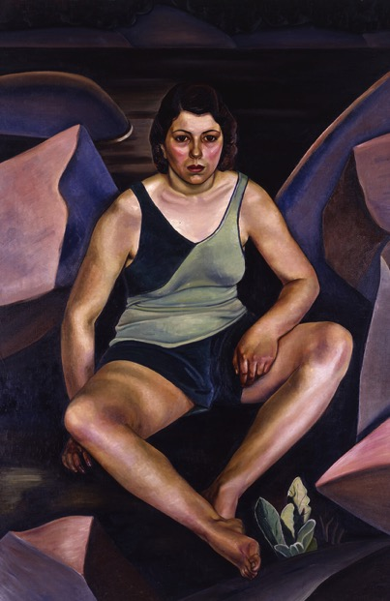
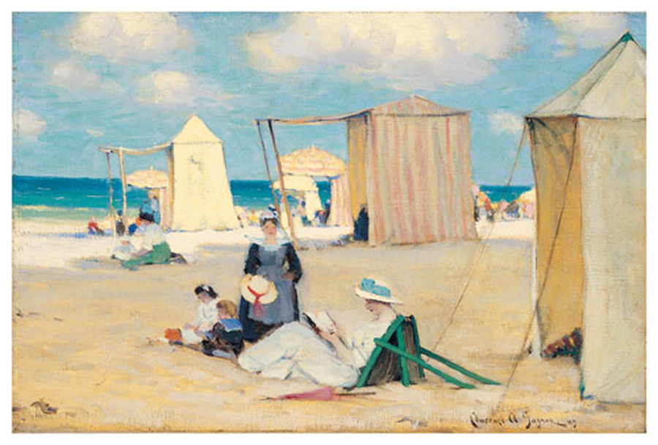
Activité d’apprentissage Nnº 1
Prudence Heward, Femme au bord de la mer, 1930.
Clarence Gagnon, La plage à Dinard, 1909.

Slide 14
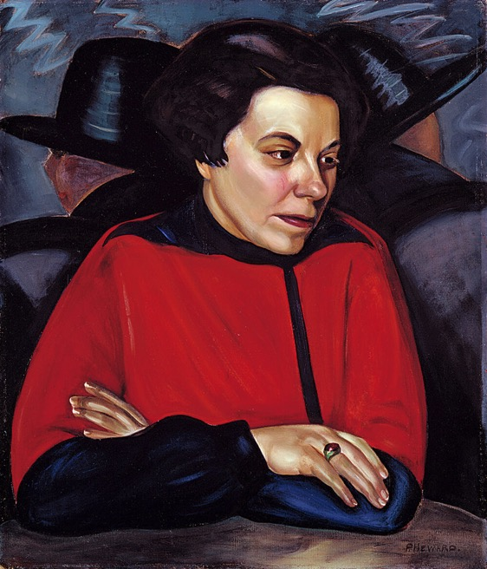
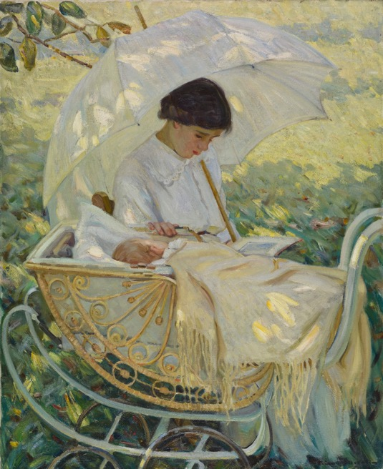
Activité d’apprentissage nº 1
Prudence Heward, Au café [Mademoiselle Mabel Lockerby], v.1929.
Helen McNicoll, À l’ombre de l’arbre, v.1914.

Slide 15

Prudence Heward, Femme au bord de la mer, 1930. La femme dans cette peinture n’est pas idéalisée. Elle porte un costume de bain moderne, ses joues sont rosies ou peut-être brûlées par le soleil après une journée en plein air et elle regarde le spectateur avec défiance.

Slide 16

Prudence Heward, Au café [Mademoiselle Mabel Lockerby], v.1929. Dans cette oeuvre, Heward représente son amie
Mabel Lockerby au sein d’un café animé, un espace public alors largement dominé par les hommes.

Slide 17
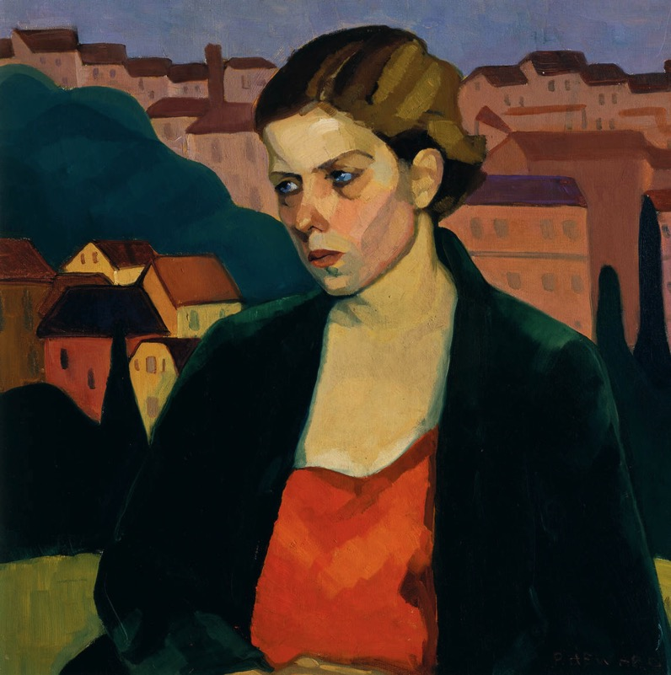
Prudence Heward, Tonina, 1928. L’arrière-plan de la peinture ressemble étroitement à l’oeuvre Italian Town (Ville italienne), v.1925, d’Heward, donnant à penser que son sujet, Tonina, est peut-être une femme italienne.

Slide 18
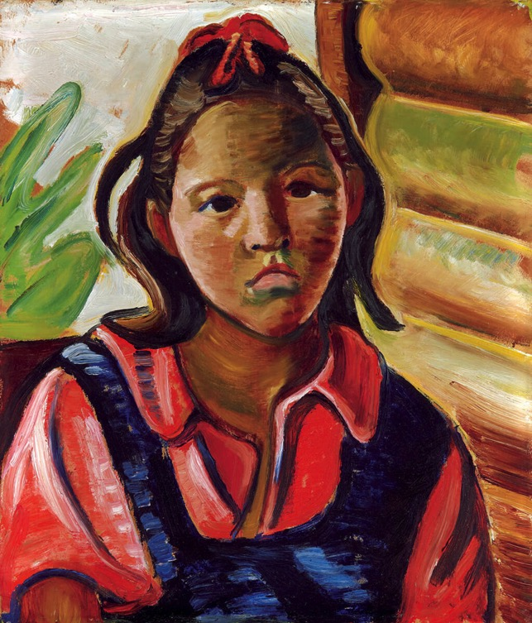
Activité d’apprentissage nº 2
Prudence Heward, Jeune
Indienne, 1936. L’enfant dans
cette peinture est non-identifiée
et peu de choses sont connues sur
la relation qu’Heward entretenait
avec elle.

Slide 19
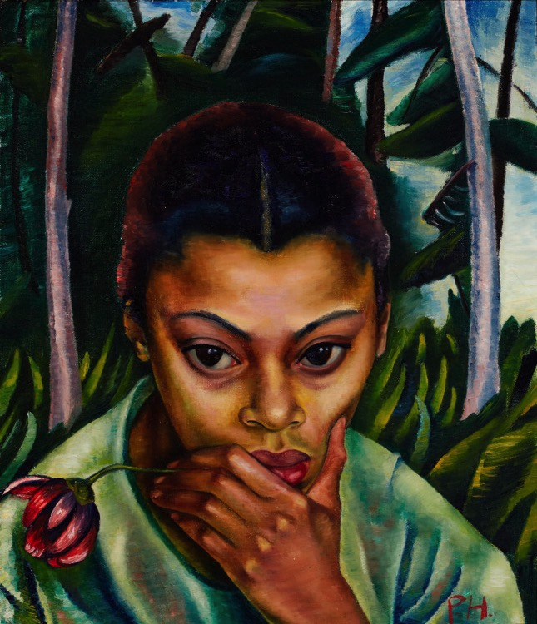
Activité d’apprentissage nº 2
Prudence Heward, Femme
noire à la fleur, s.d. Dans cette
peinture, la femme noire se tient
pensivement le menton. Elle est
placée devant un arrière-plan
boisé, naturel.

Slide 20
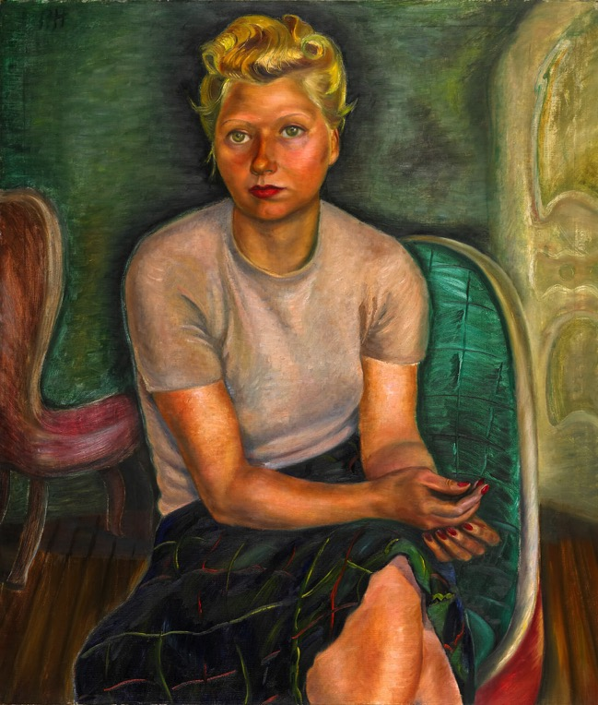
Activité d’apprentissage nº 2
Prudence Heward, Portrait
[Madame Zimmerman], 1943. Cette femme est représentée telle une moderne, par l’espace dans lequel la place Heward et par le rouge à lèvres rouge et les ongles vernis qu’elle arbore.

Slide 21
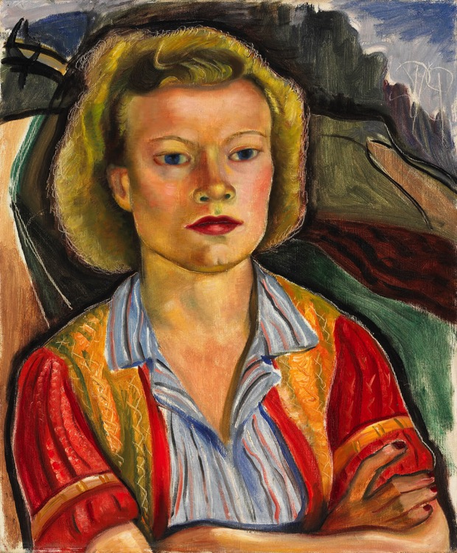
Activité d’apprentissage nº 2
Prudence Heward, La fille du
fermier, 1945. Heward utilise le langage corporel pour communiquer la défiance et la force de son sujet.

Slide 22
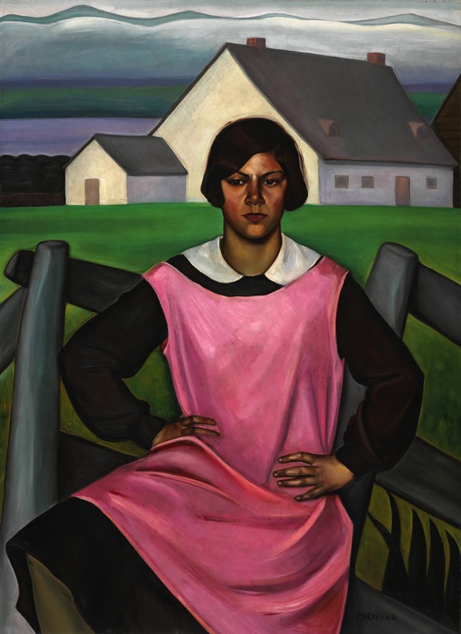
Prudence Heward, Rollande, 1929. Cette jeune femme se tient les mains fermement placées sur les hanches. La cloture qui la sépare de la maison en arrière-plan évoque qu’elle tourne symboliquement le dos au passé.

Slide 23

Exercice sommatif
Prudence Heward, Au café [Mademoiselle Mabel Lockerby], v.1929. Dans cette oeuvre, Heward représente son amie
Mabel Lockerby au sein d’un café animé, un espace public largement dominé par les hommes.

Slide 24
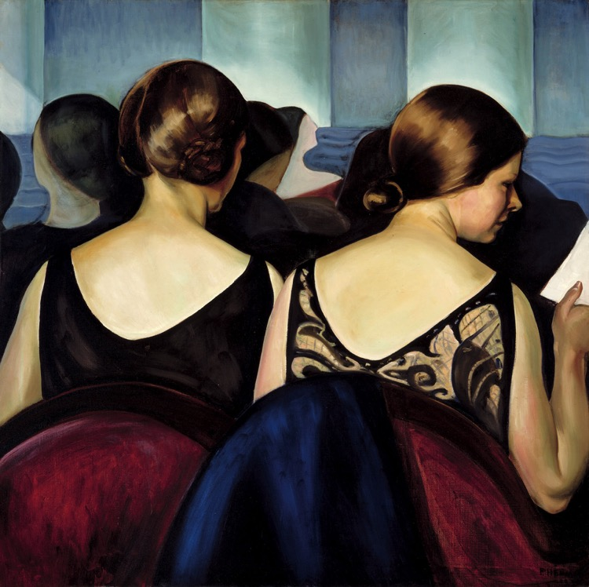
Exercice sommatif
Prudence Heward,
Au théâtre, 1928. Les femmes dans cette peinture sont vêtues pour une élégante soirée au théâtre.

Slide 25


Exercice sommatif: Exemples

Slide 26

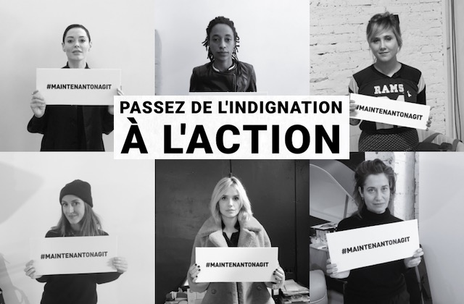
Exercice sommatif: Exemples

Slide 27
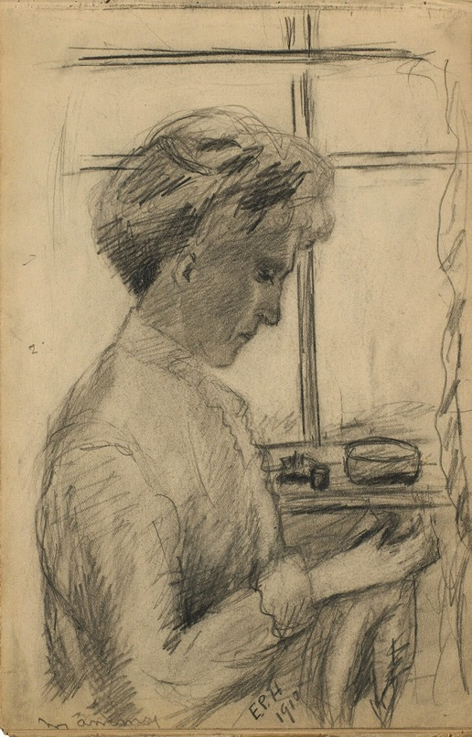
Prudence Heward,
Maman, 1910. Une étude
précoce que l’artiste a faite
de sa mère.

Slide 28
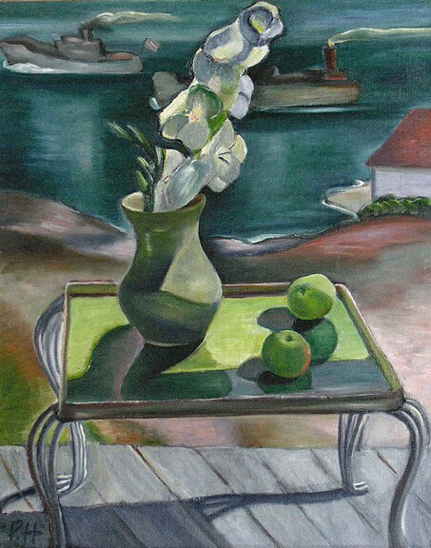
Prudence Heward, Une journée d’été, 1944. Dans cette peinture, Heward dispose des pommes et des fleurs contre un arrière-plan figurant un extérieur, ce qui était inusité dans la composition de nature morte.

Slide 29
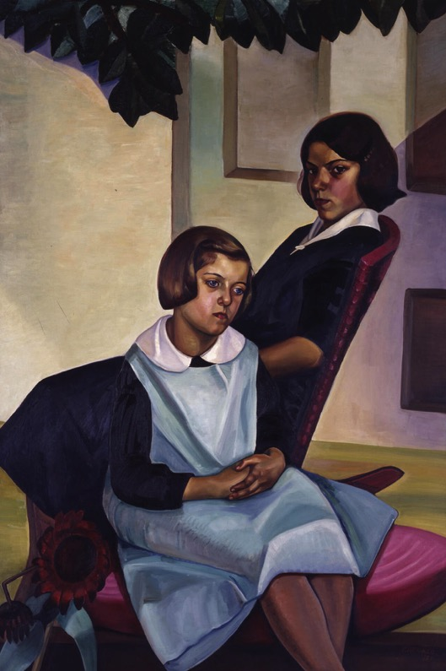
Prudence Heward, Sœurs du Québec rural, 1930. Les angles aigus de cette peinture révèlent des influences Art déco.

Slide 30
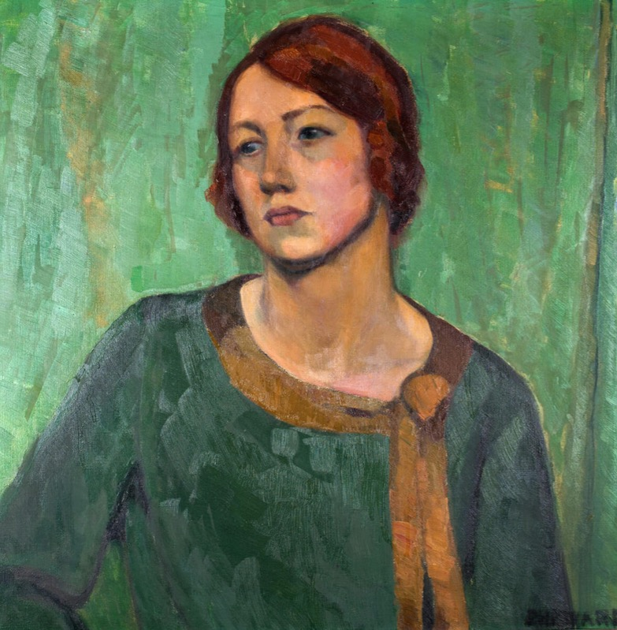
Prudence Heward, Eleanor,
1924. Dans cette peinture, l’amie
d’Heward est représentée telle une figure solitaire en dehors du cadre traditionnel domestique reserve aux femmes. Elle se définit donc elle-même.

Slide 31
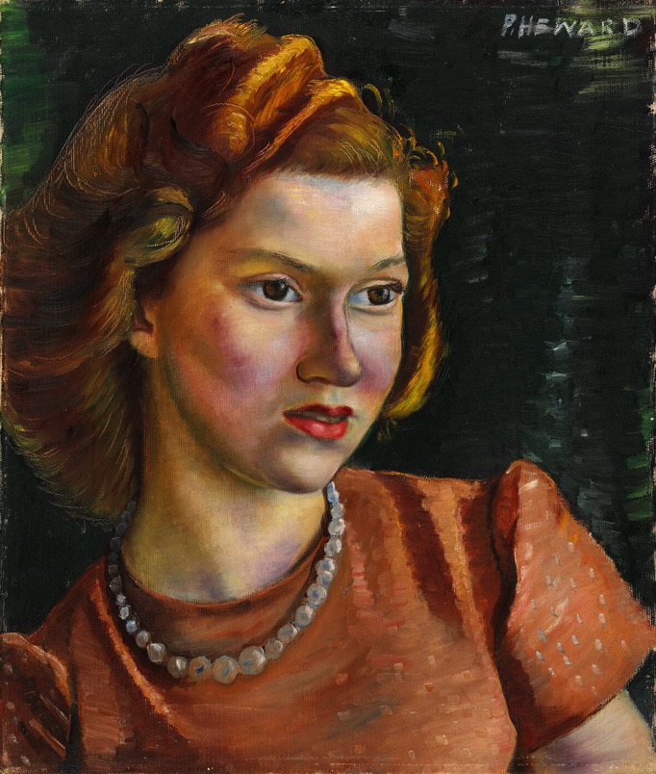
Prudence Heward, Ann, 1942. Heward a peint quelques portraits en buste de femmes solitaires, l’air sérieux.

Slide 32
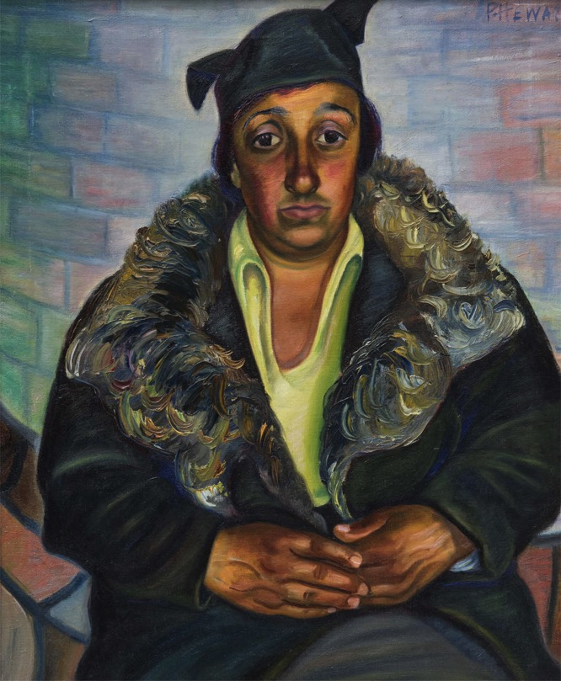
Prudence Heward, Femme italienne, v.1930. Les femmes peintes par Heward ne cherchent pas à séduire le spectateur par des sourires passifs et des regards doux.
Notes:
Caption is still in English in French edition – need to fix.

